Slide 1
ПИЛОСОСИ RVB та RVC Серії
ECO MOTOR

Slide 2
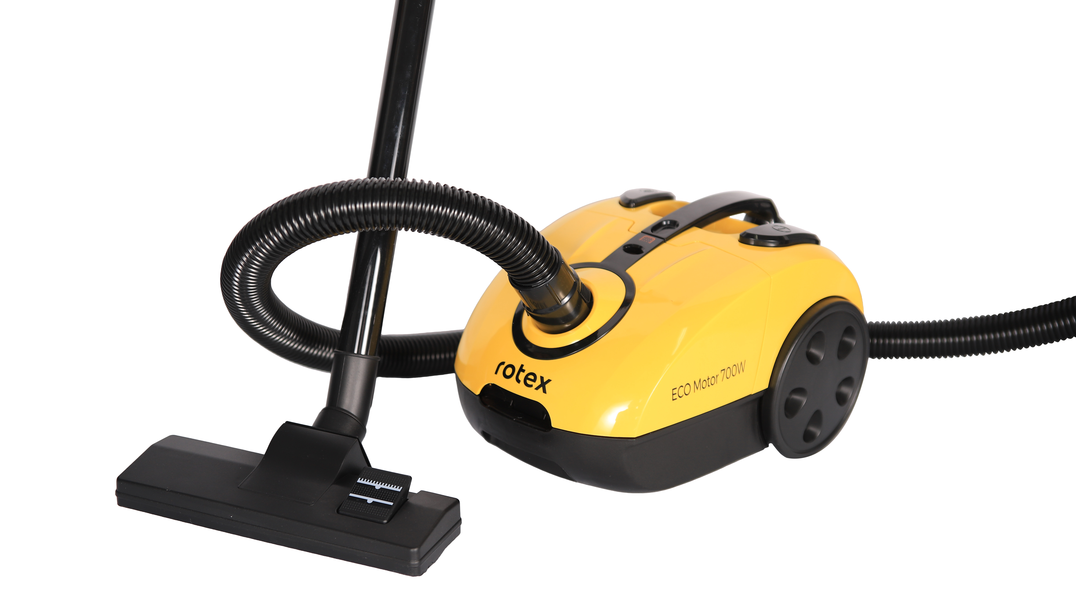
RVB16-Y EcoClean
ECO MOTOR Потужність 700 Вт
Потужність всмоктування 210 Вт
Рівень шуму 78 дБ
Пластикова складана труба
Універсальна щітка з перемикачем “килим/підлога”
Насадка щілинна
Автоматичне змотування шнура (довжина 5 м)
Об’єм пилозбірника 2 л
Багаторазовий матерчатий мішок
Індикатор наповнення мішка
3 паперових мішки в комплекті
Колір: жовтий/чорний

Slide 3
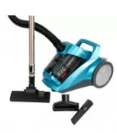
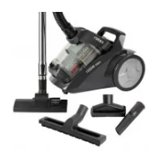
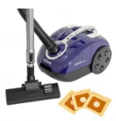
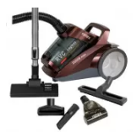
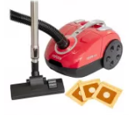
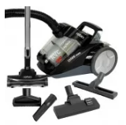
Пилососи з пилозбірником: Пилососи контейнерні:
RVB16-B EcoClean RVC16-B EcoPower
RVB16-Y EcoClean RVC18-G ParquetPlus
RVB18-E EcoBlue RVC20-R TurboPet
RVB18-E EcoRed RVC22-B TurboPower
ECO MOTOR 700W
При низькому споживанні енергії, всього 700 Вт забезпечує якісне та швидке прибирання, маючи еквівалент потужності двигуна 1600 Вт і вище.
Максимальна продуктивність за низького енергоспоживання. Новий еко мотор забезпечує швидкий та великий повітряний потік, використовуючи при цьому менше електроенергії та працюючи надзвичайно тихо.

Slide 4
Дякуємо за увагу!
ВІДДІЛ ПРОДАЖІВ
(044) 207-10-43 (вн.1028)
sale@rotex.net.ua
СЕРВІСНЕ ОБСЛУГОВУВАННЯ
(044) 207-10-47
support@rotex.net.ua
Україна, м. Київ

